Slide 1


Efficient Estimation of Word Representations in Vector Space
Reporter：许晟华

Slide 2
背 景
1
目 的
目
录
2
方 法
3
结 果
4
讨 论
5

Slide 3
一、背 景
大量数据训练出的简单模型比少量数据训练出的复杂模型效果好（N-gram很流行）
目前很多应用中，如语音识别或者机器翻译中 很难拥有大数据集
现今机器学习技术进步，训练更复杂的模型已经有了技术储备

Slide 4
二、目 的
1
引入可以从大量数据集中生成高质量的词向量的技术
（多个相似度）
2
开发能够生成保持线性特征的词向量的新模型

Slide 5
引用
用连续的向量表示单词：【10,23,8】
先使用具有单个隐藏层的神经网络来学习词向量，再用词向量来训练NNLM模型【13,14 本作者的两篇文章】
单词向量可以改进和简化许多NLP应用【4,5,29】

Slide 6
三、方 法（模型）（之前有LDA和LSA，本文关注神经网络学到的词向量）
模型复杂度：O = E × T × Q （E： epochs, T： number of the words in the training set 。Q ：each model architecture）

Slide 7
三、方 法（模型）（之前有LDA和LSA，本文关注神经网络学到的词向量）
三个模型：
NNLM：Q = N × D + N × D × H + H × V （N：n-gram，D：dimension，H：hidden unit，V：vocabulary size）
RNNLM：Q = H × H + H × V
New Log-liner Model

Slide 8
三、方 法（模型）（之前有LDA和LSA，本文关注神经网络学到的词向量）
三个模型：
NNLM：对于输出层：H ×V层次化softmax，后者训练时候不归一化，可以降低复杂度，所以主要复杂度在于N×D×H
本文使用霍夫曼二叉树，稍后还会提到没有隐藏层的结构

Slide 9
三、方 法（模型）（之前有LDA和LSA，本文关注神经网络学到的词向量）
三个模型：
RNNLM：没有投影层，输入，隐藏，输出

Slide 10
三、方 法（模型）（之前有LDA和LSA，本文关注神经网络学到的词向量）
三个模型：
New Log-linear Model：CBOW，skip-gram
计算复杂度大多集中在隐藏层，
CBOW（与标准的词袋不一致，使用连续的分布式向量表示）
CBOW：Q = N × D + D × log2(V )
Skip-gram：Q = C × (D + D × log2(V )) （c是窗口大小，）

Slide 11
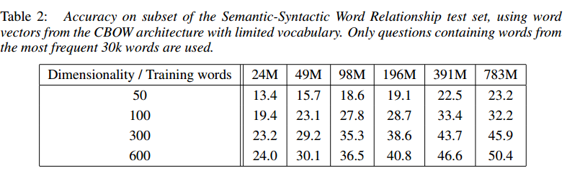
四、Result
本文定义了一个测试集。
在测试集上的结果如表2所示，同时增加维度和数据量才能提高性能

Slide 12
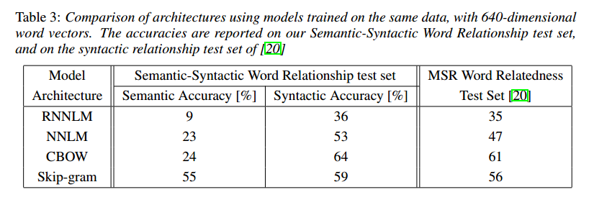
四、Result
比较准确率
NNLM比RNNLM好（因为RNN模型单词向量直接连接到隐藏层）

Slide 13
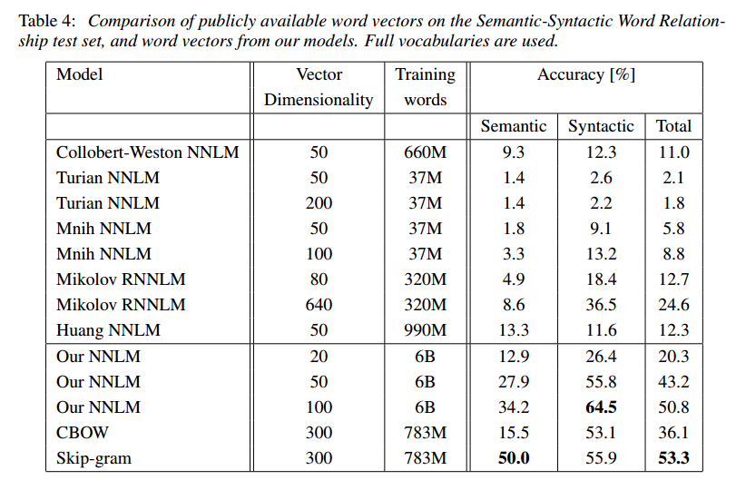
四、Result
语义 - 句法单词关系测试集上公开可用单词向量的比较，以及来自我们模型的单词向量。使用完整的词汇表

Slide 14
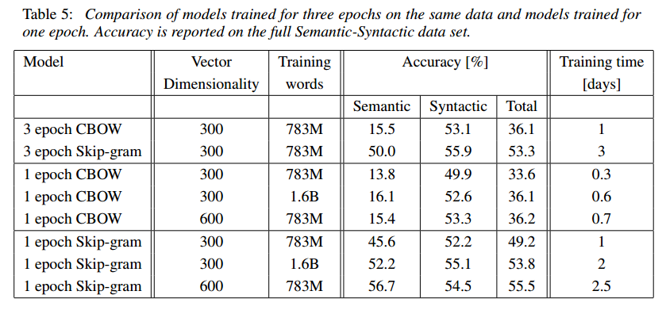
四、Result
Skip-gram比CBOW更快

Slide 15
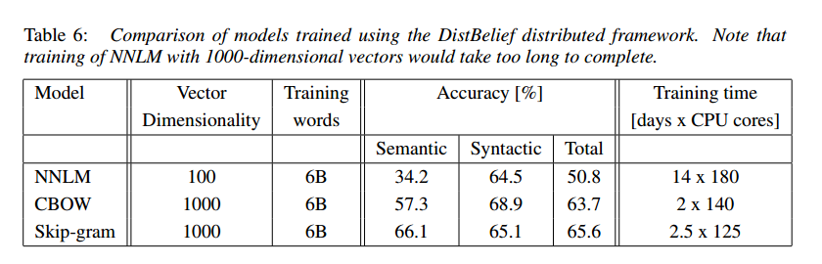
四、Result
本文的速度更快

Slide 16
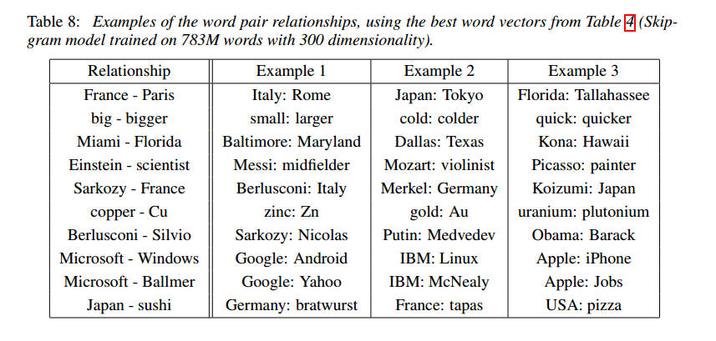
四、Result
学到的相似关系

Slide 17
四、Result
学到的相似关系，通过更大训练数据训练更高维度的向量。另一种方式是对于相似性关系提供更多的例子
（Another way to improve accuracy is to provide more than one example of the relationship. By using ten examples instead of one to form the relationship vector (we average the individual vectors together), we have observed improvement of accuracy of our best models by about 10% absolutely on the semantic-syntactic test）这第二种方式让人很疑惑

Slide 18
五、Conclusion
使用简单的模型训练高质量的单词向量是可能的
大数据训练的简单模型效果也很好
高质量的词向量可能推动NLP应用的发展
本文提出的测试集可能对业界有帮助。

